Slide 1
ДГ ,,Здравец‘‘ гр. Ихтиман
Работа по проект:
BG05M2OP001-3.018-0001 ,,Подкрепа за приобщаващо образование“, финансиран от Оперативна програма ,,Наука и образование за интелигентен растеж“, съфинансирана от Европейския съюз чрез Европейските структурни и инвестиционни фондове.

Slide 2
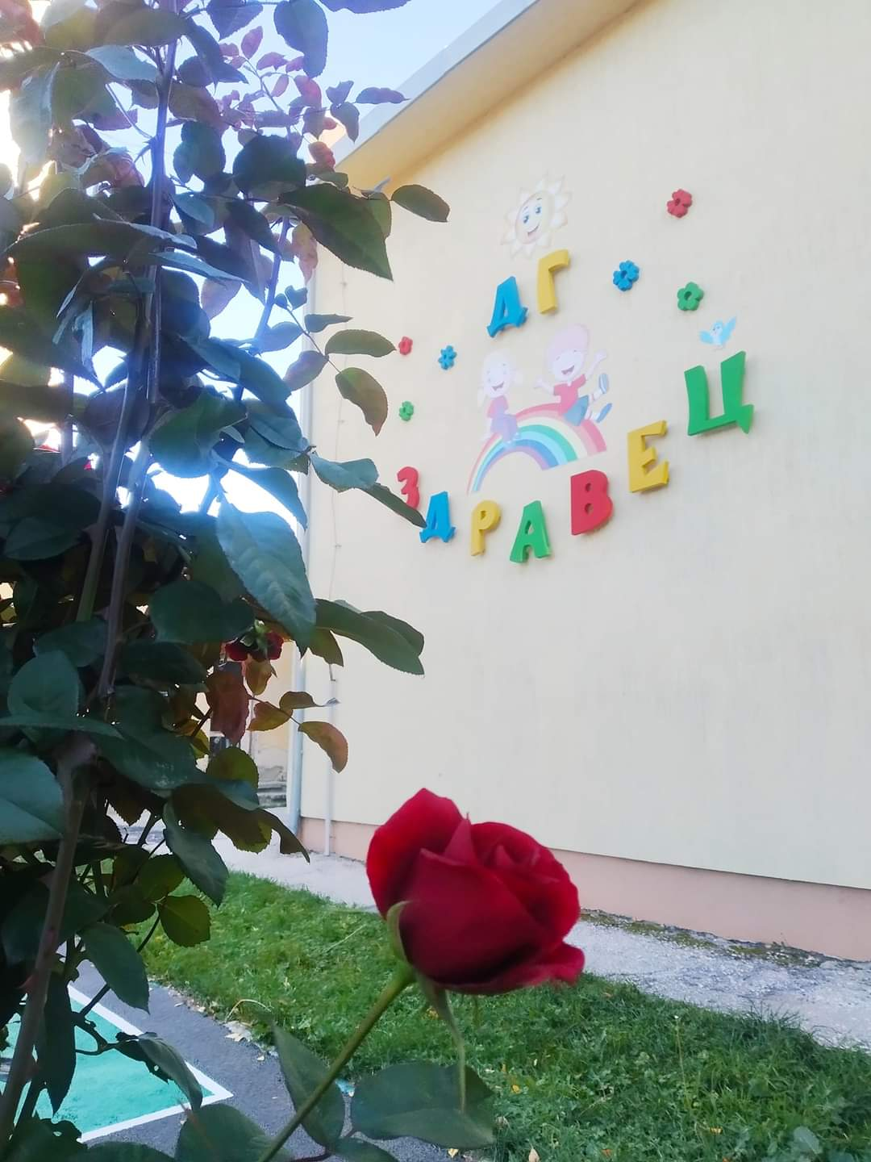

Slide 3
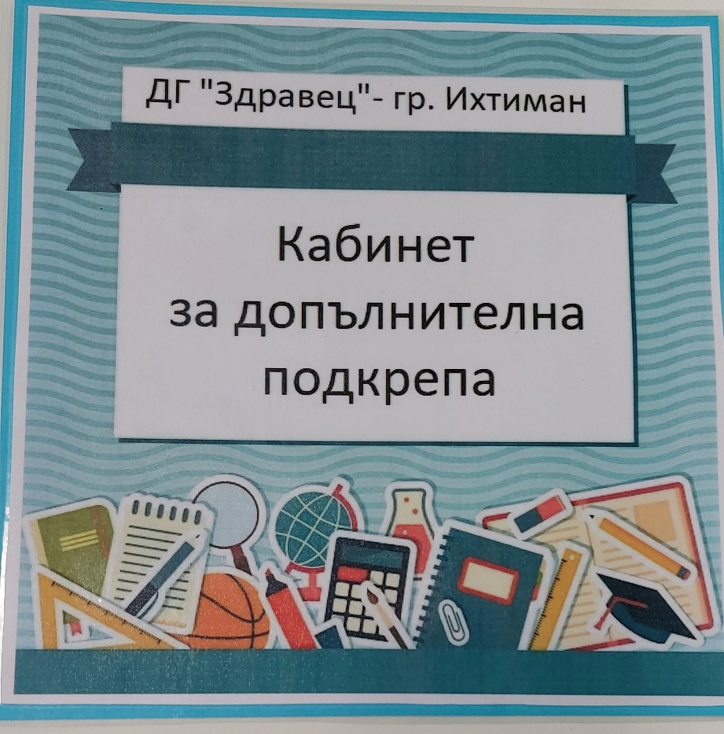
Изграждане на кабинет за допълнителна подкрепа
Закупуване на оборудване за допълнителна подкрепа за личностно развитие, вкл. за специализиран кабинет и помещение в детската градина.

Slide 4
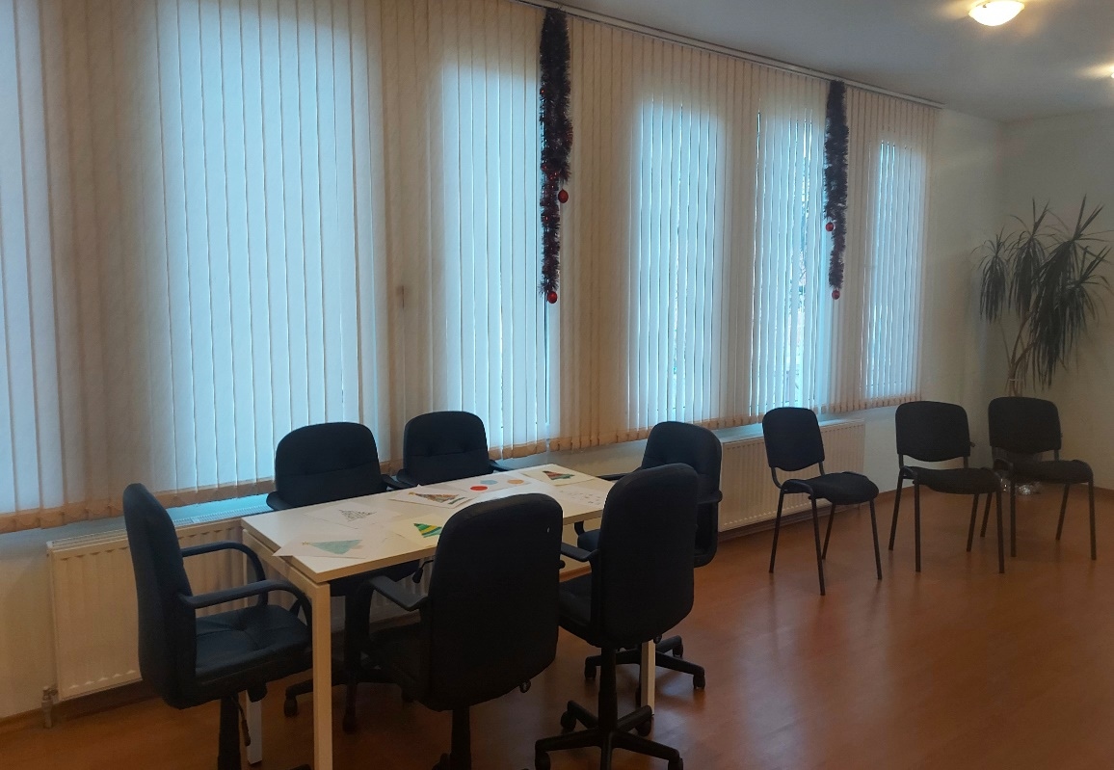
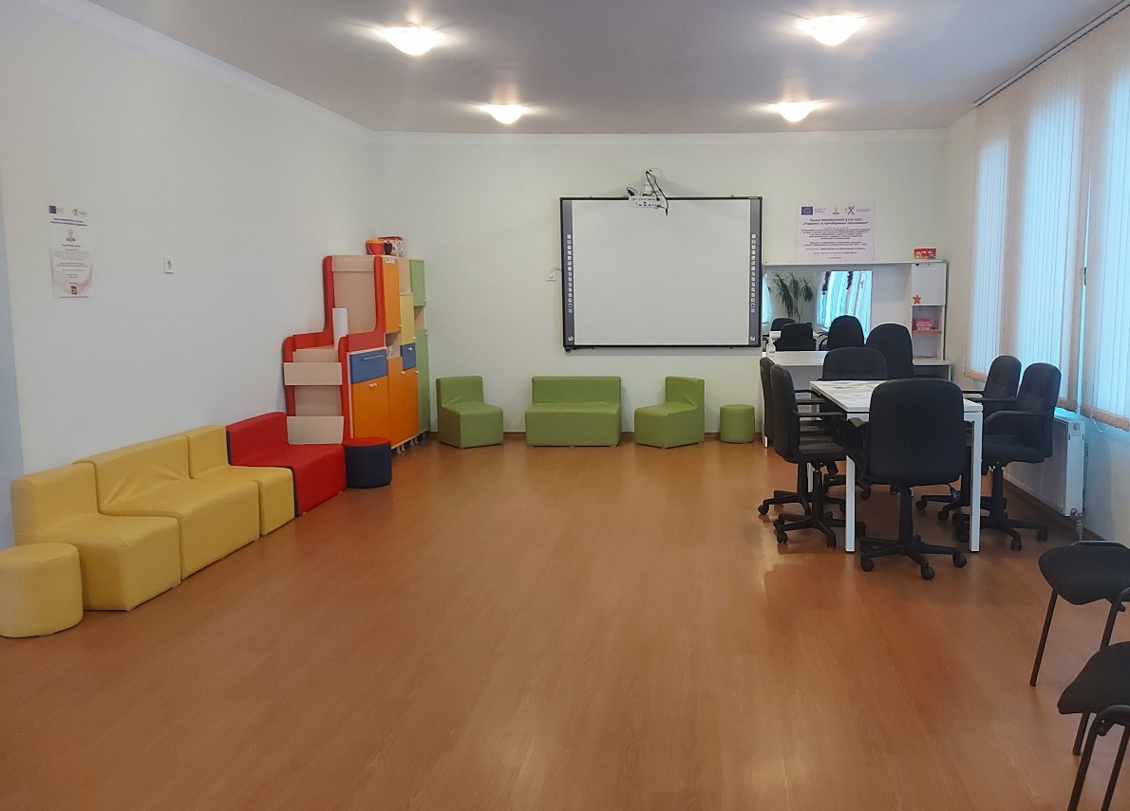
Оборудване на кабинета
Маса със столове за групова работа;
Диван модулен комплект;
Секция детска;
Логопедично бюро;
Лаптоп;
Мултифункционално устройство

Slide 5
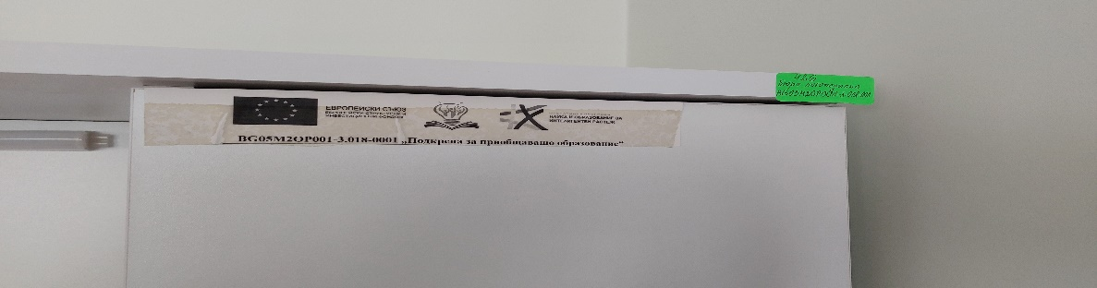
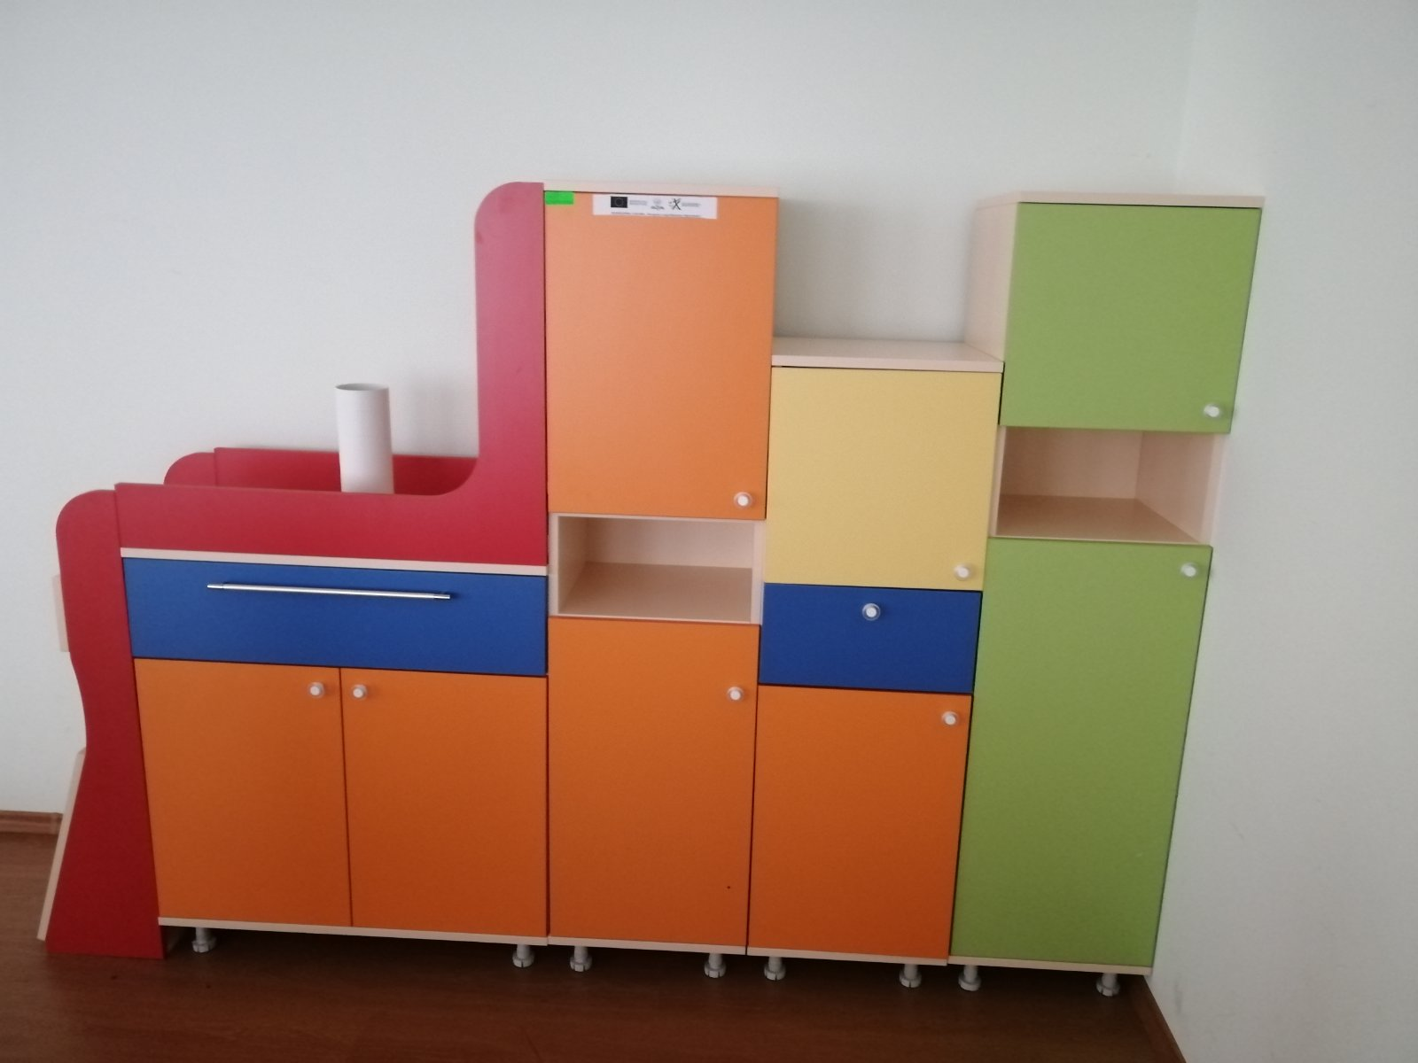
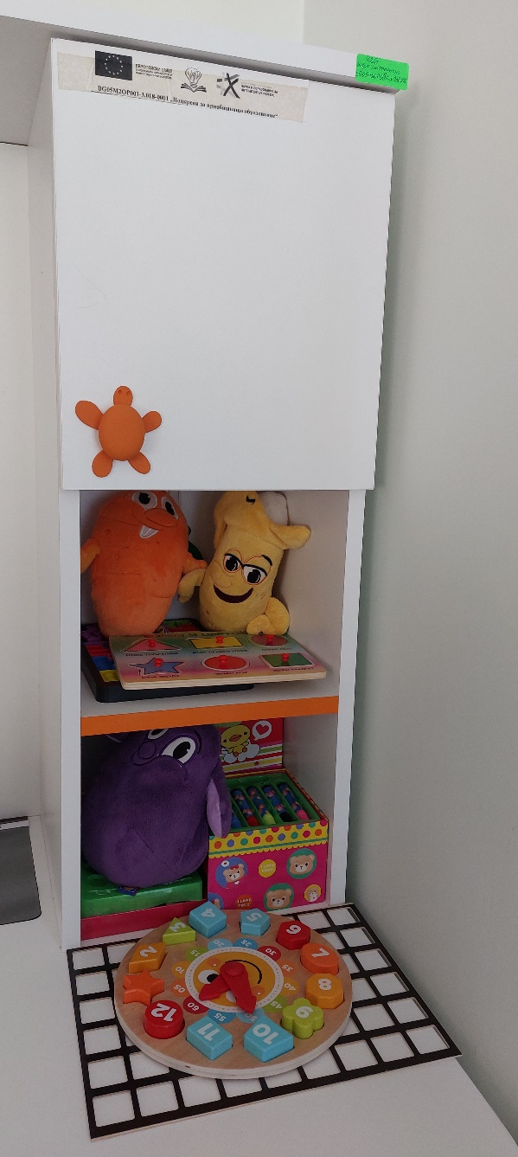
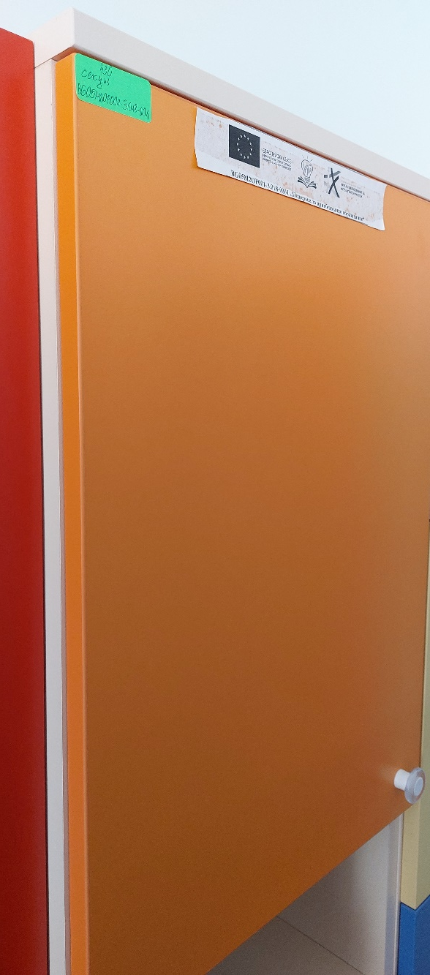

Slide 6
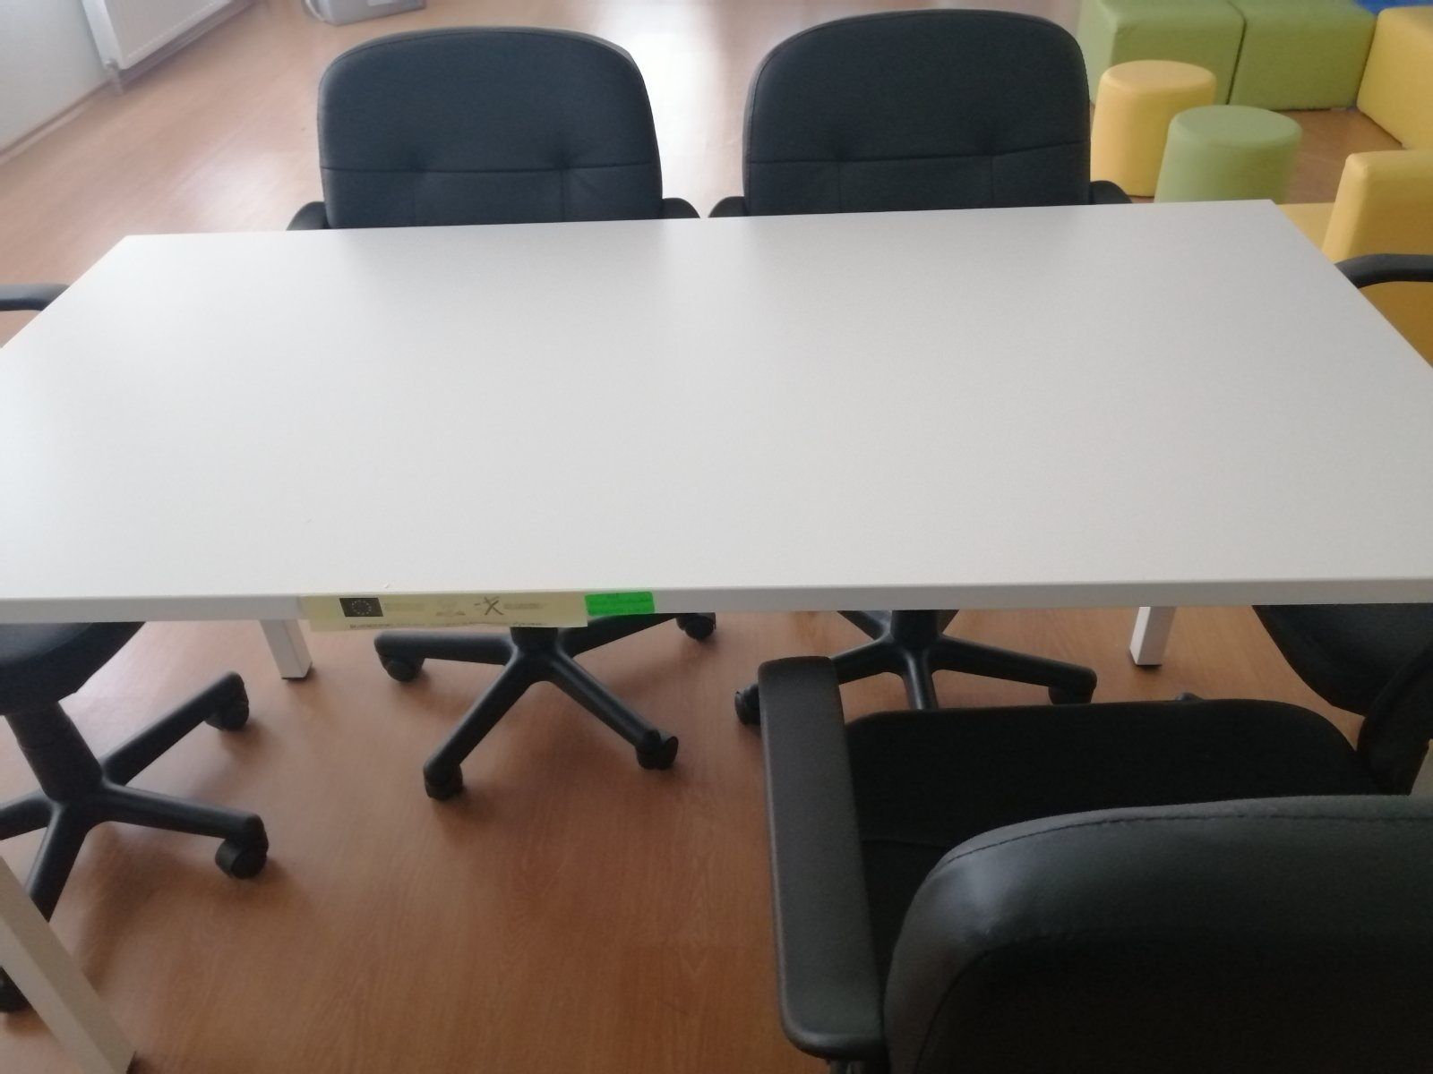
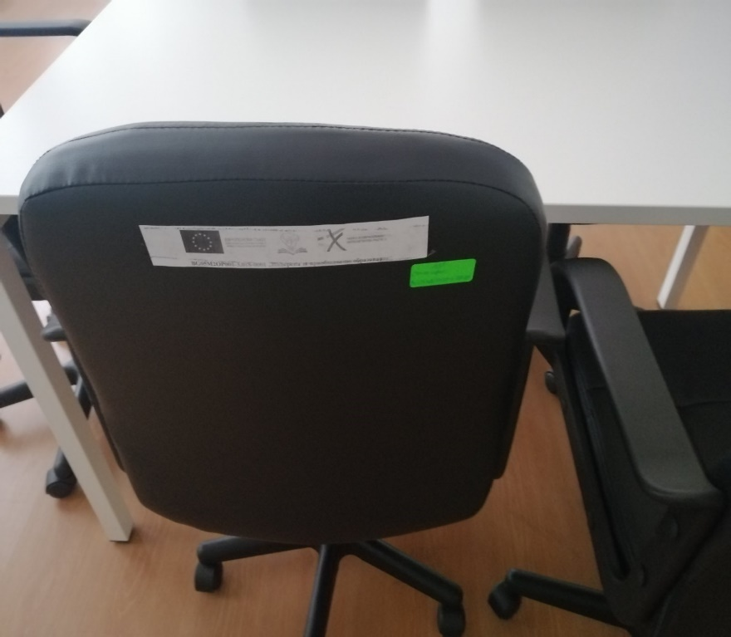
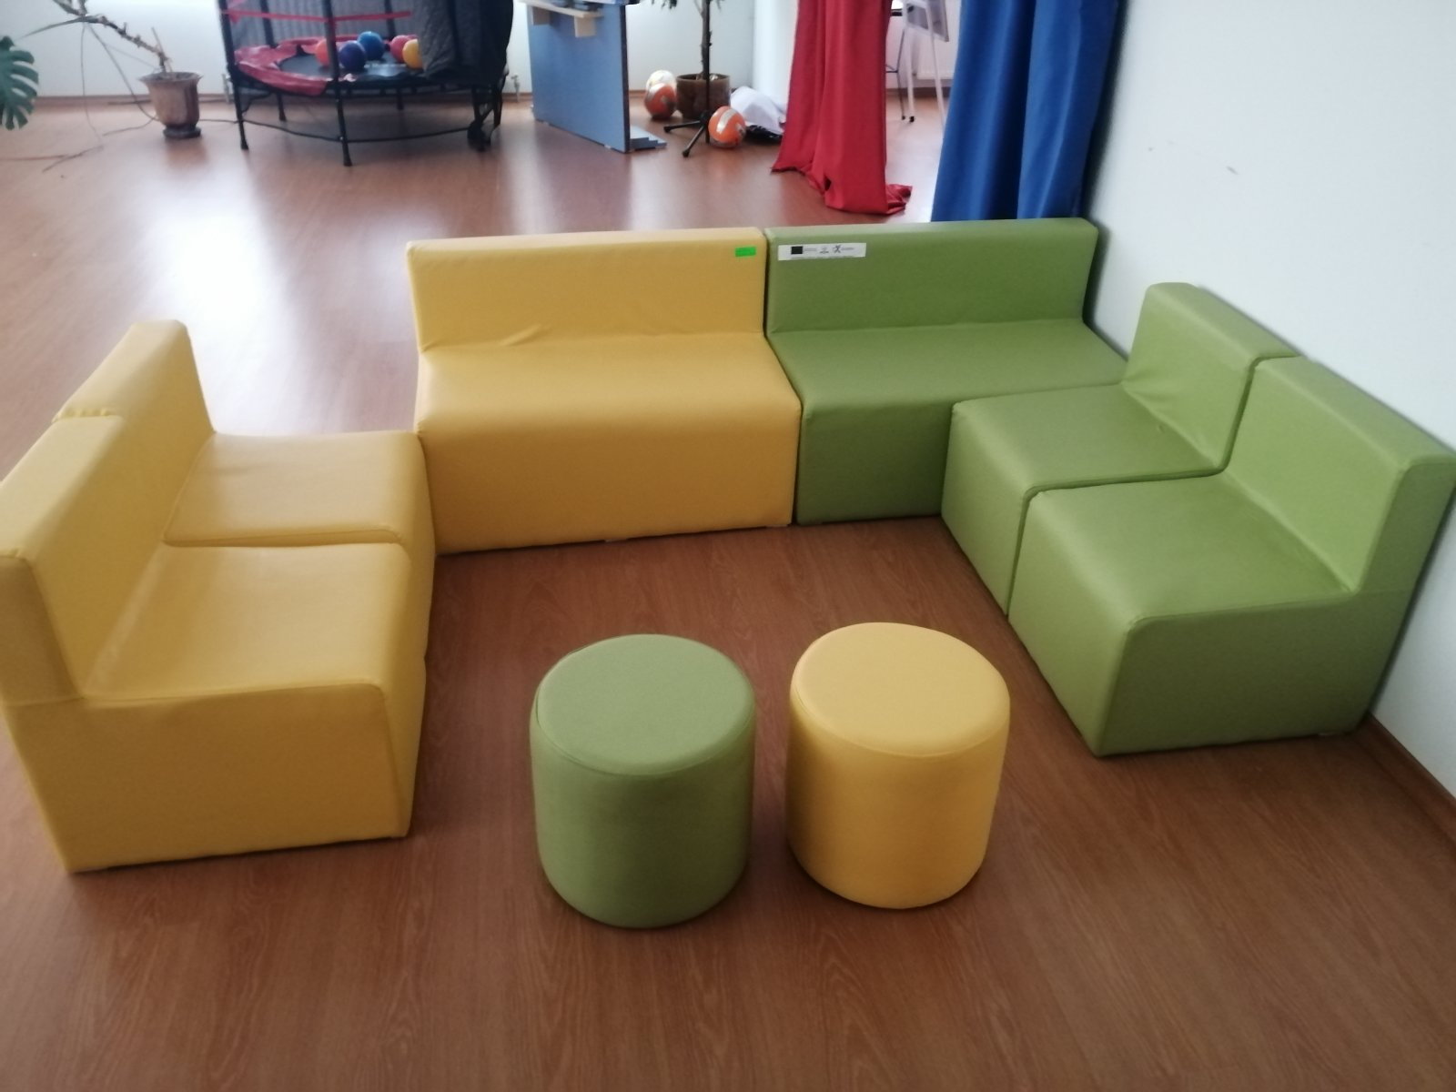
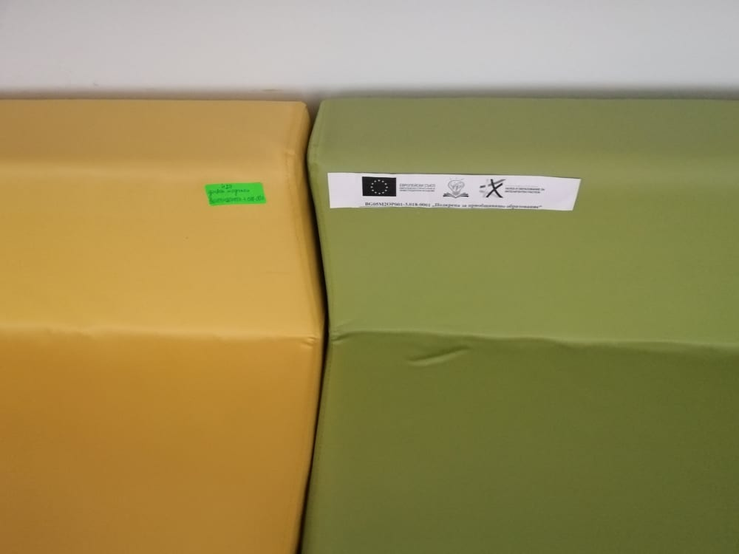

Slide 7
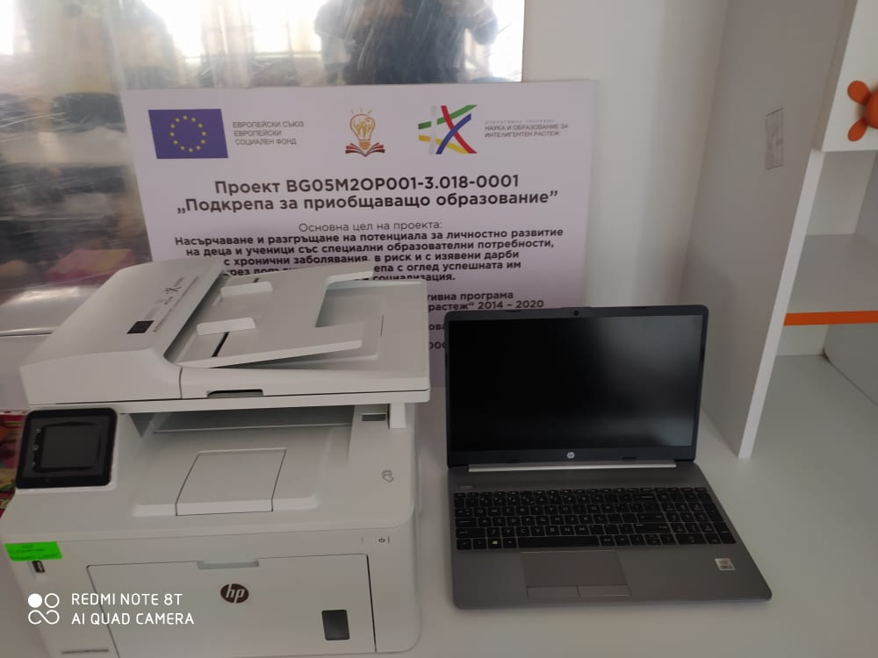
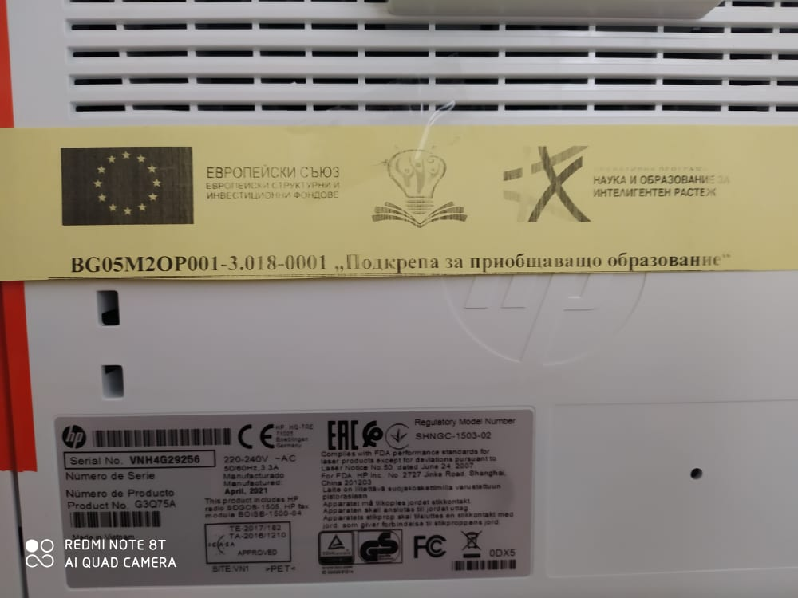
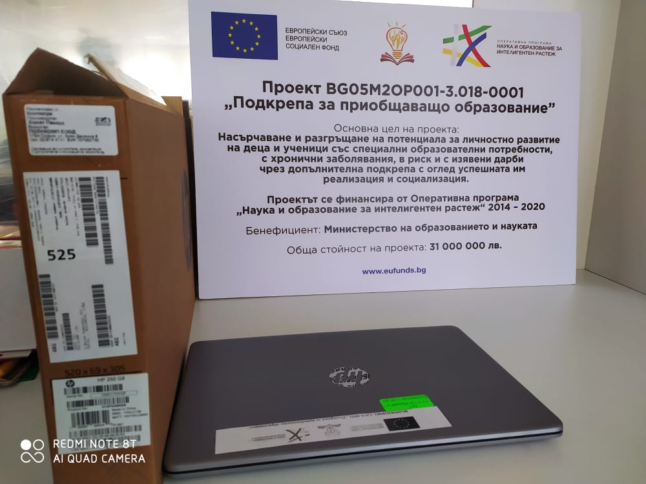
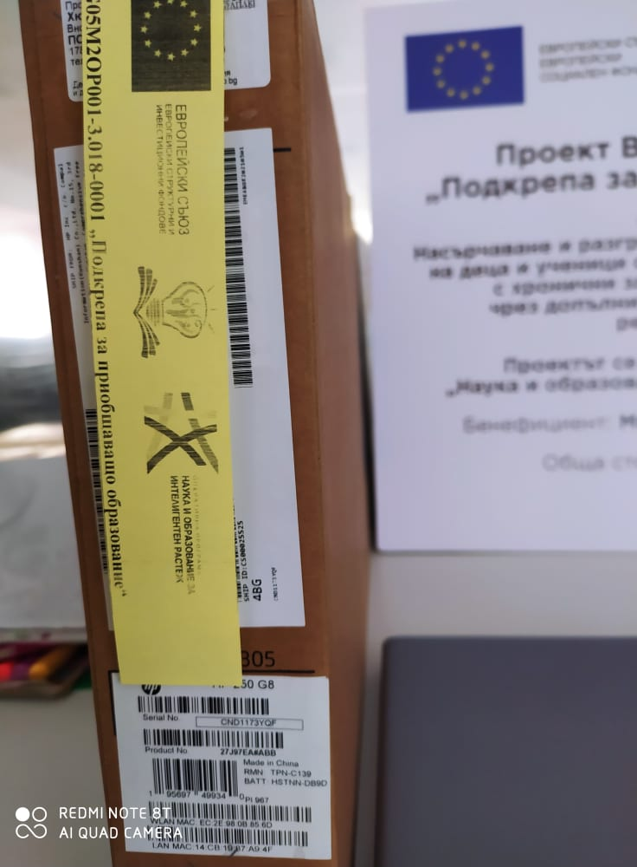

Slide 8
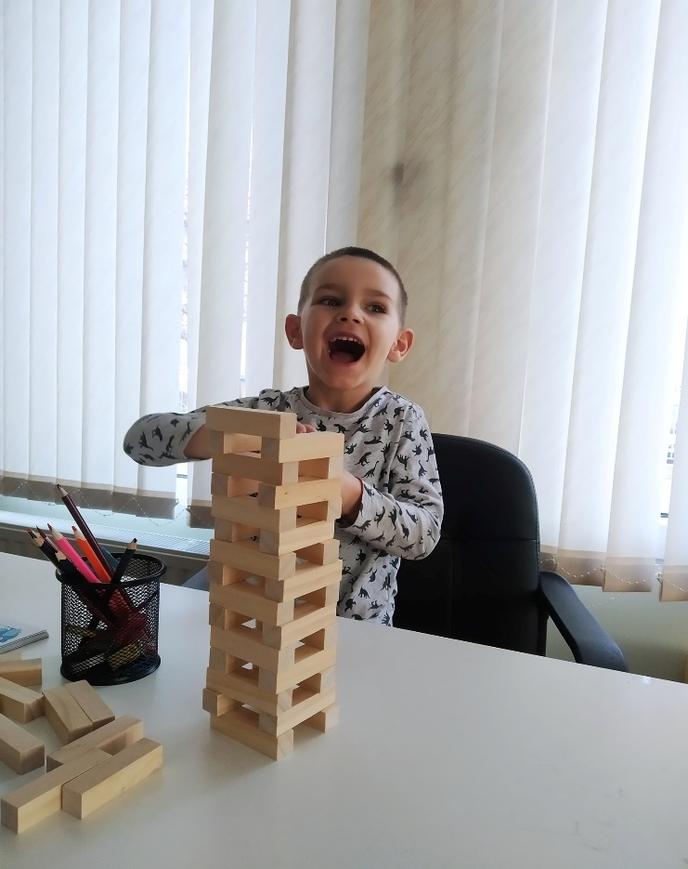
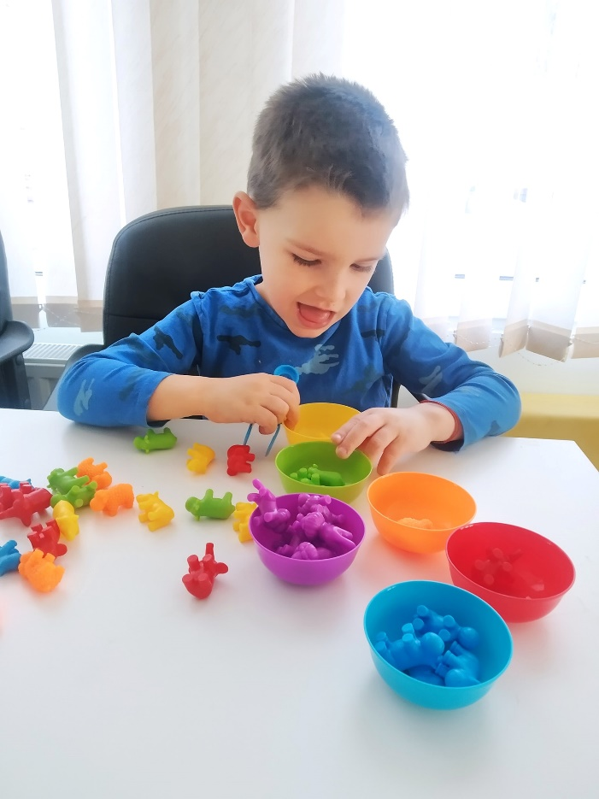
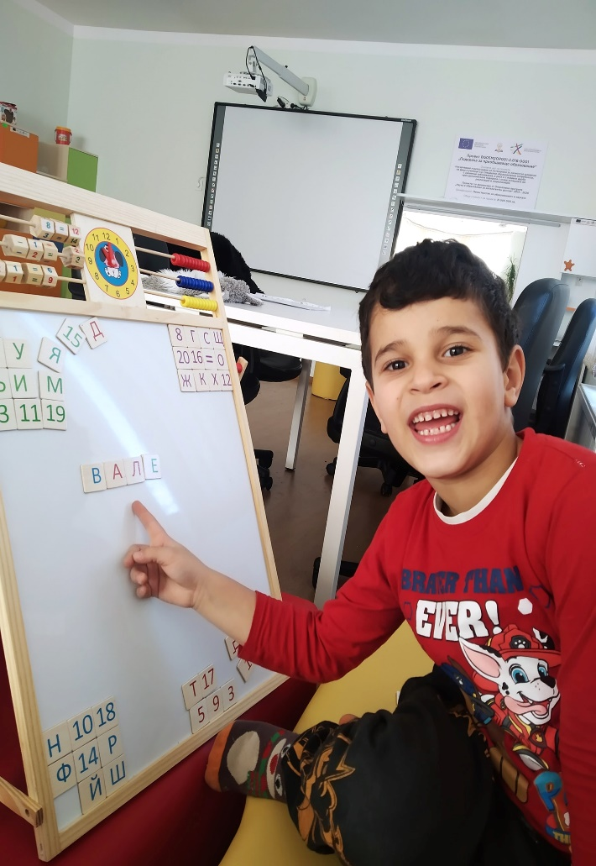
Използване на кабинета от ЕПЛР за допълнителна работа с децата.

Slide 9
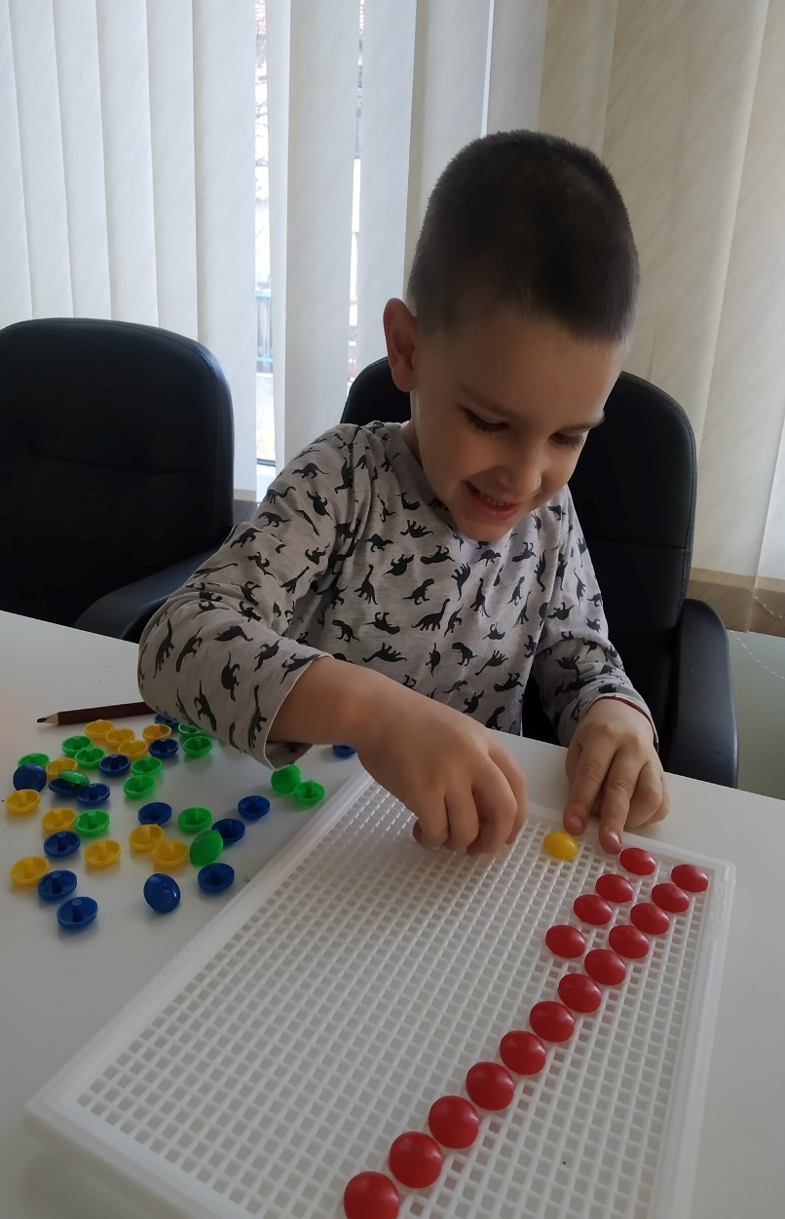
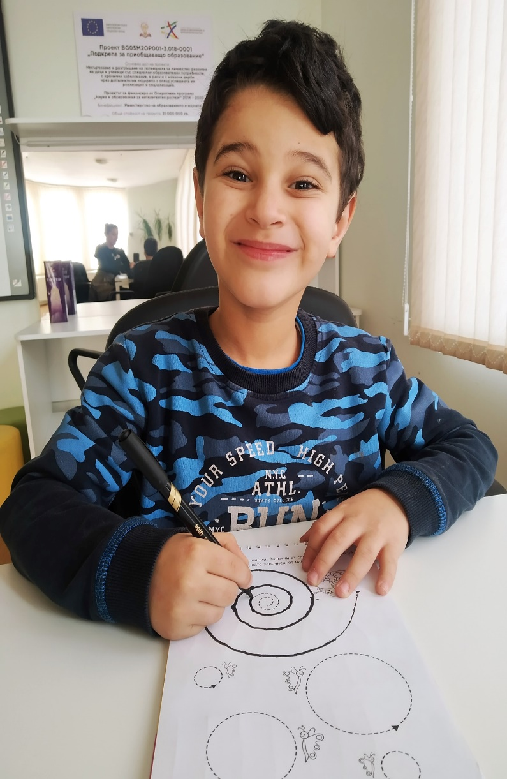
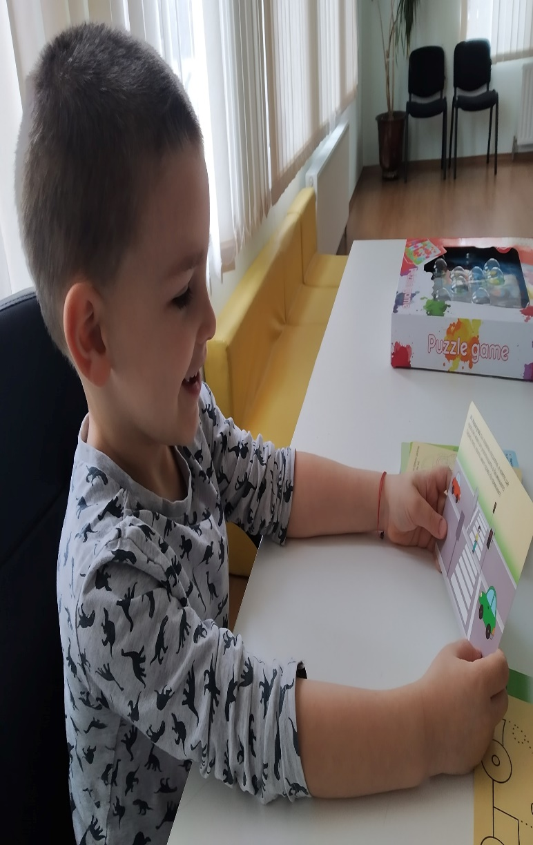

Slide 10
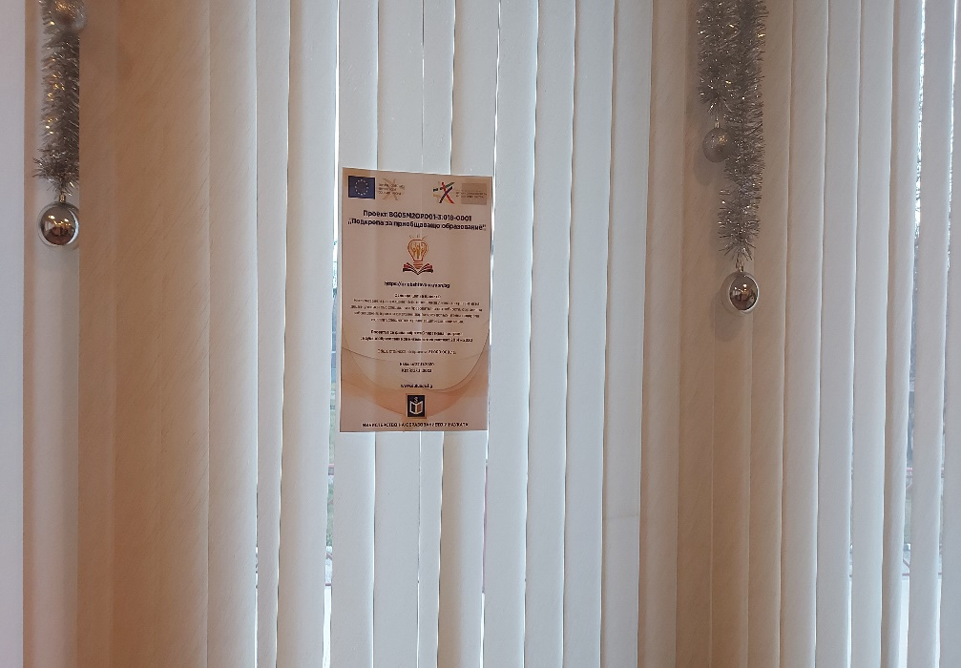
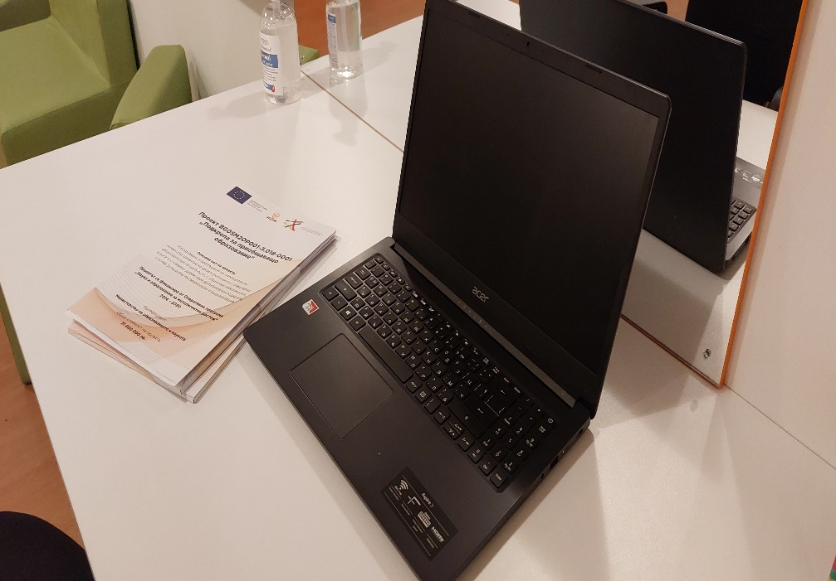
Дейност 6. ,,Дейности за семейна подкрепа в процеса на приобщаващото образование в детските градини и училищата по проекта“

Slide 11
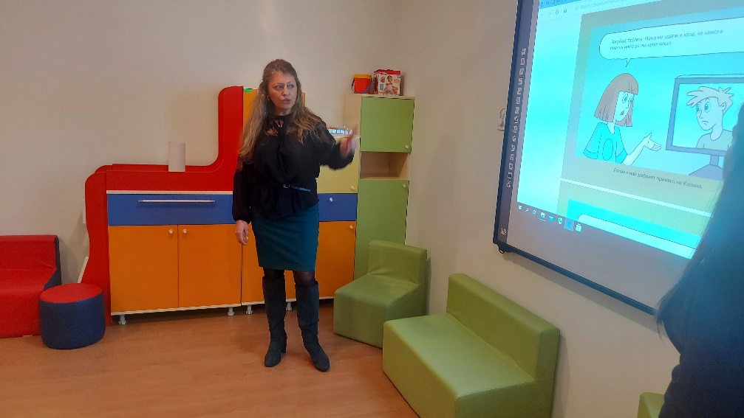
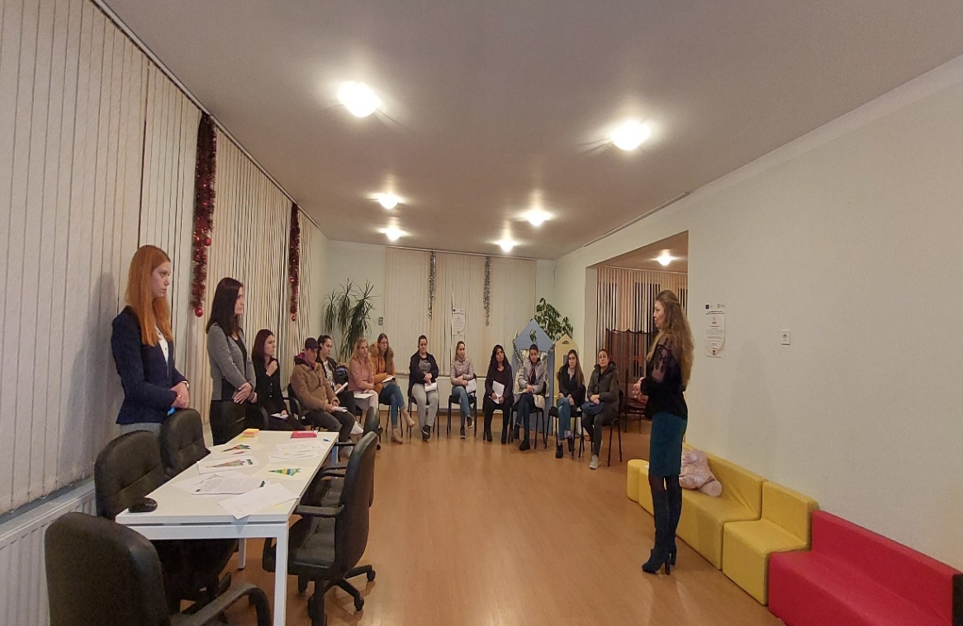
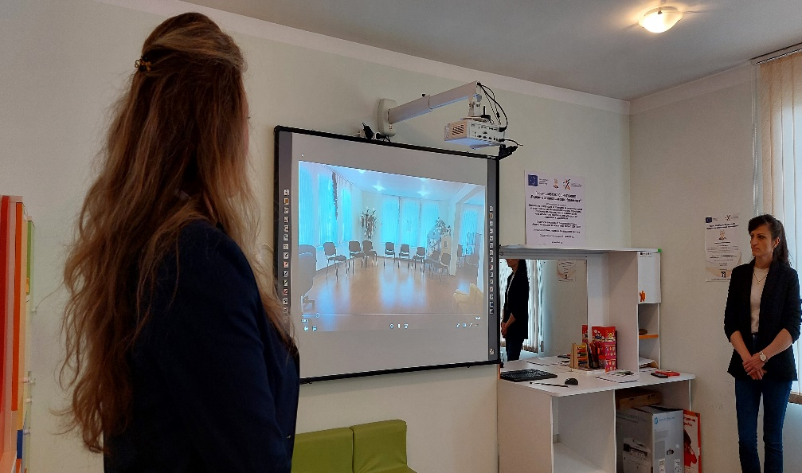
Поддейност 6.1. Психологическа подкрепа на родители за превенция на насилието и преодоляване на проблемното поведение на децата и учениците, включително създаване на групи за подкрепа и взаимопомощ в детски градини и училища.

Slide 12
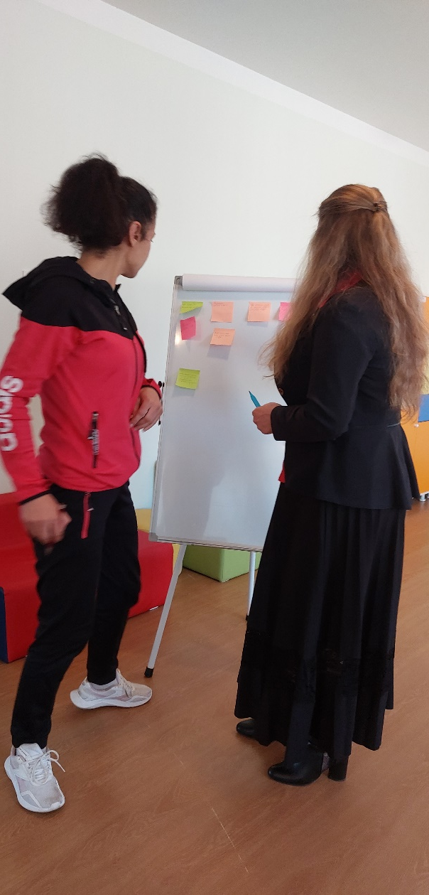
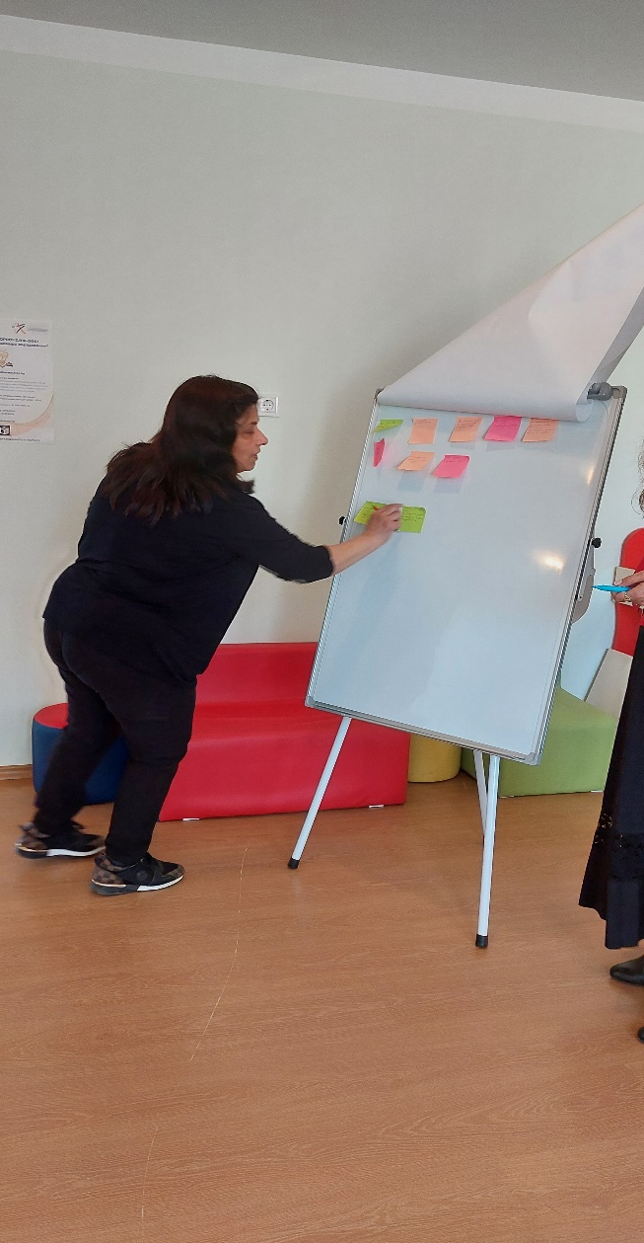
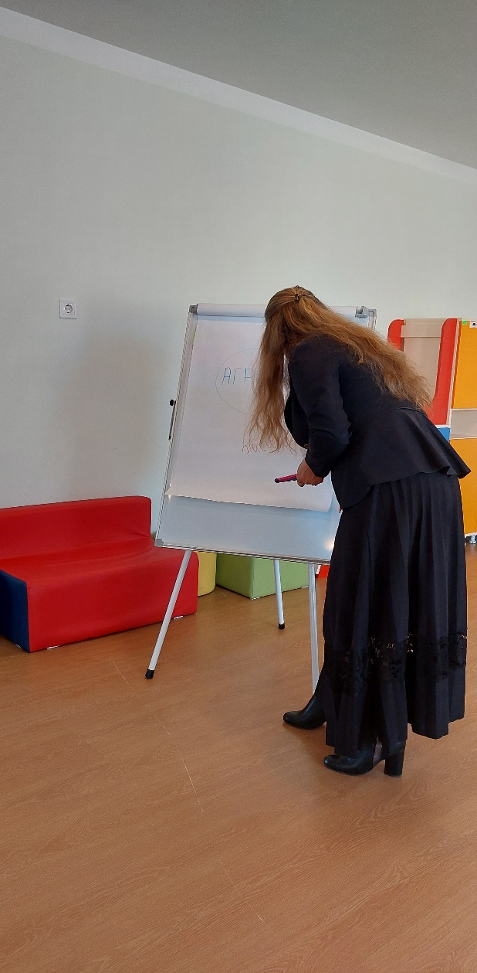
Програма „НЕ на насилието“

Slide 13
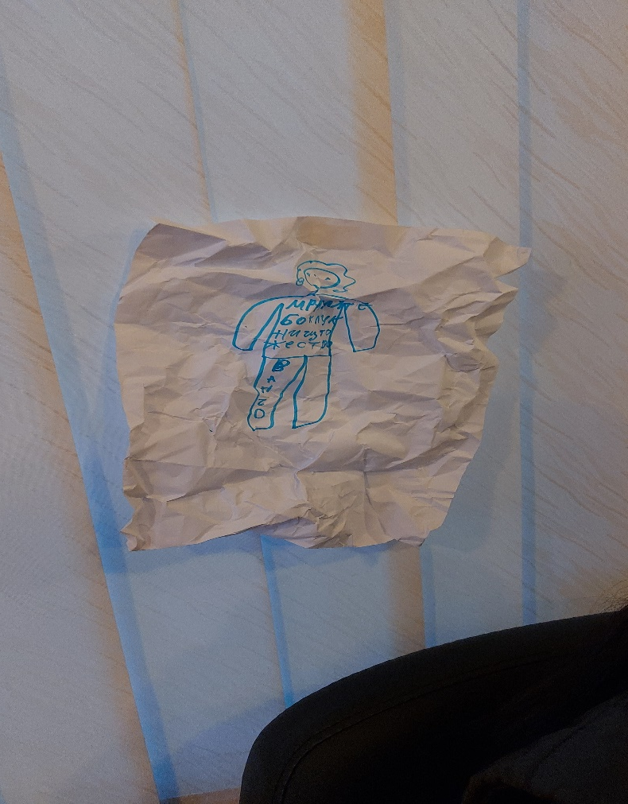
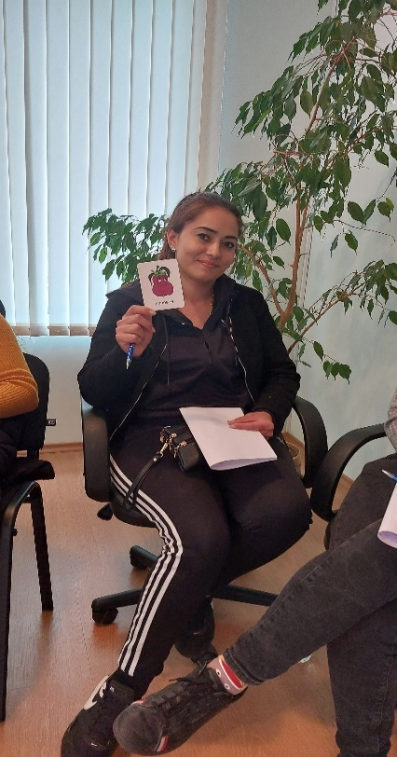
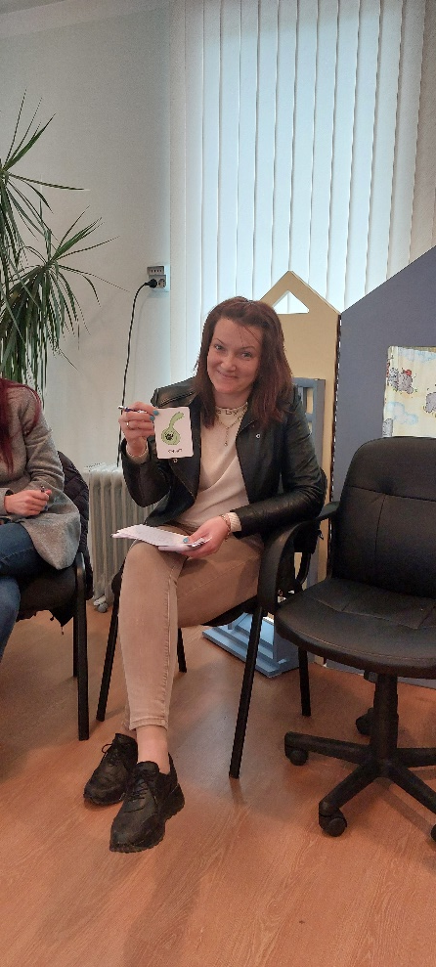
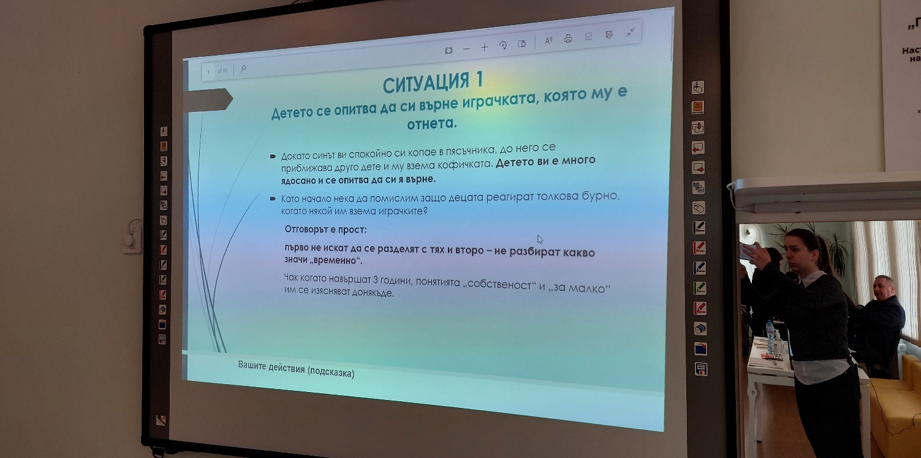
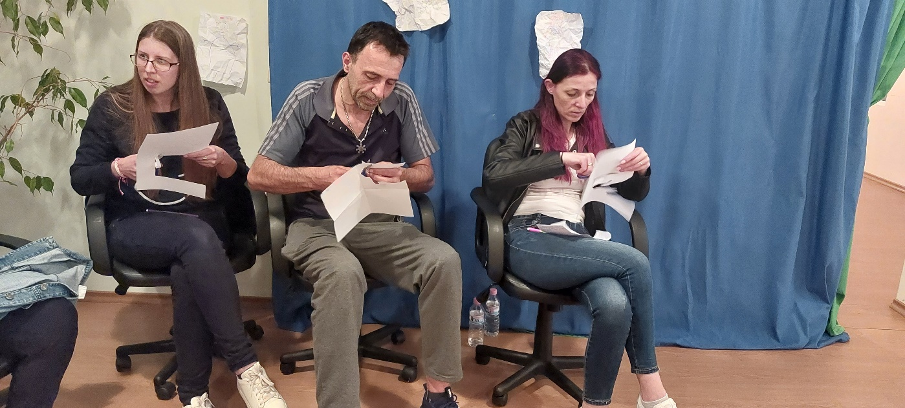

Slide 14
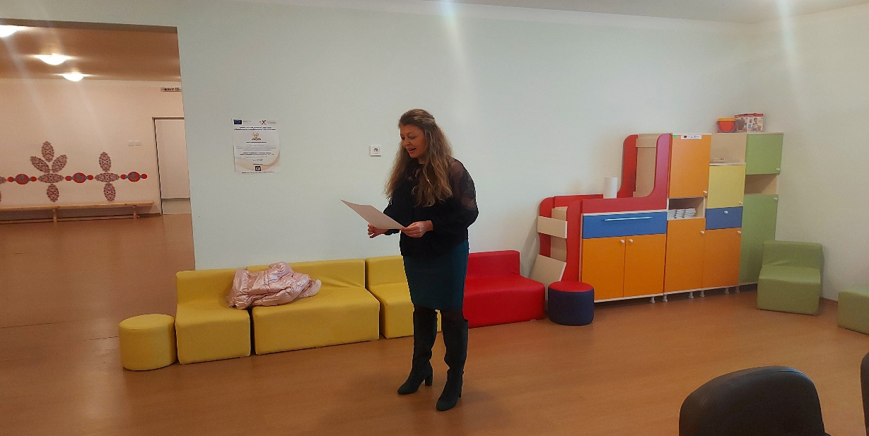
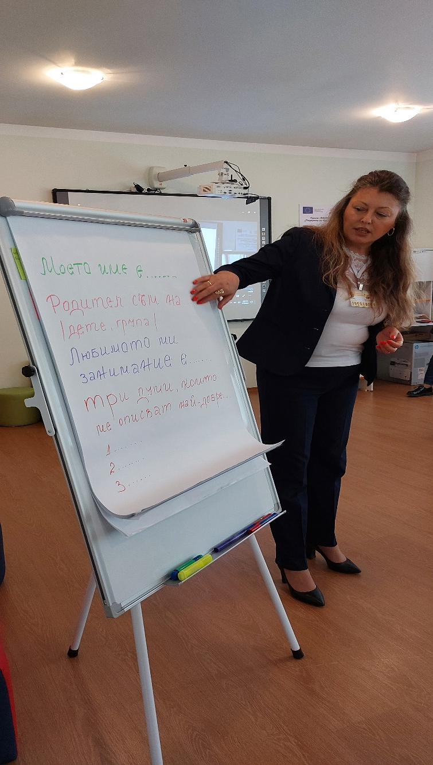
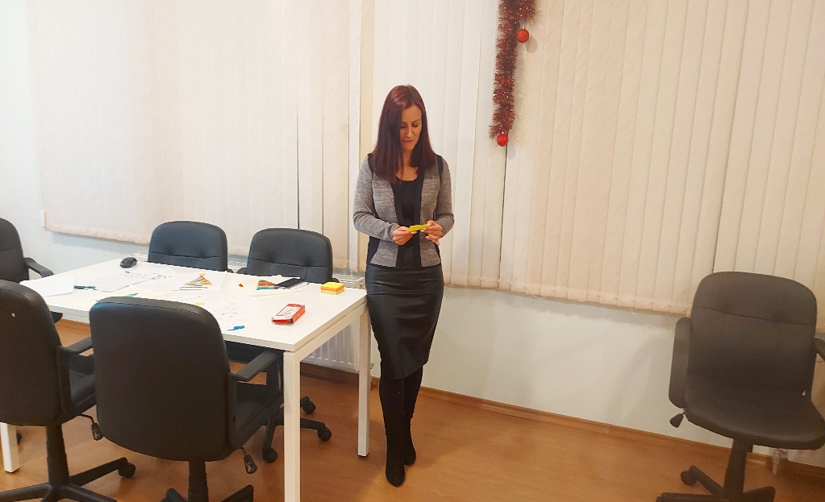

Slide 15
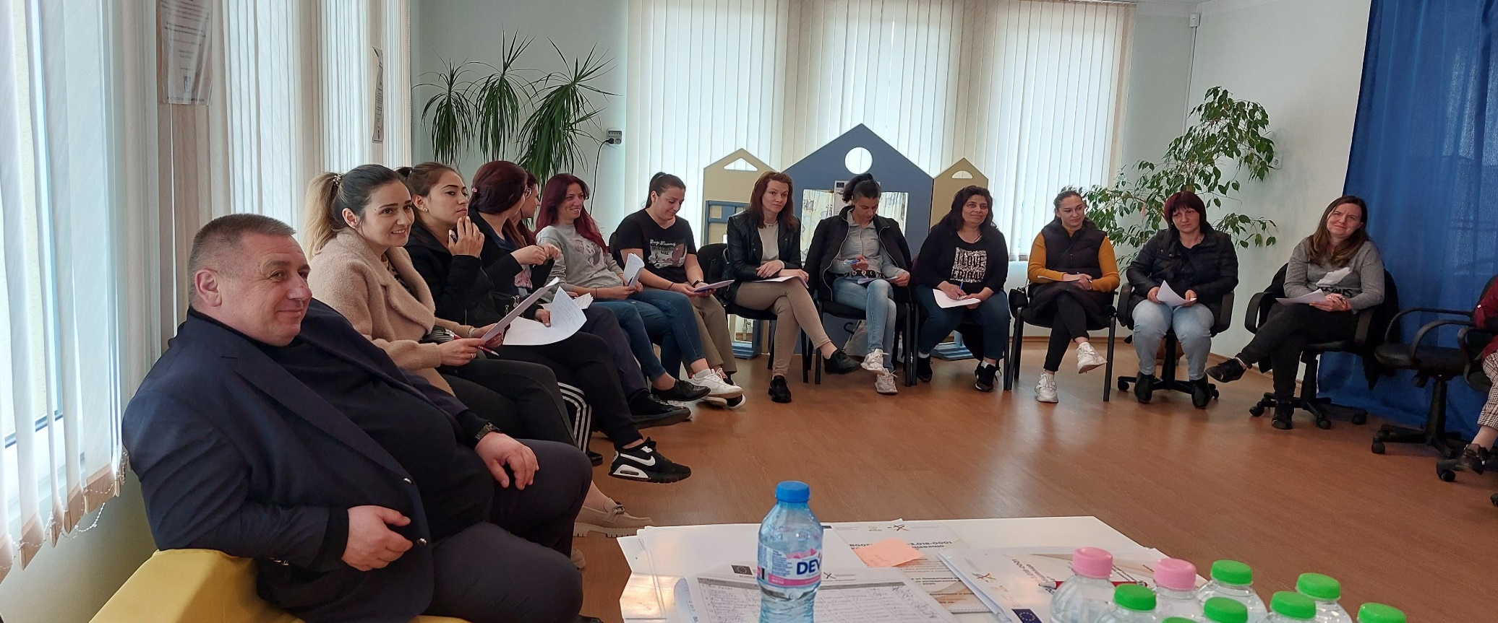
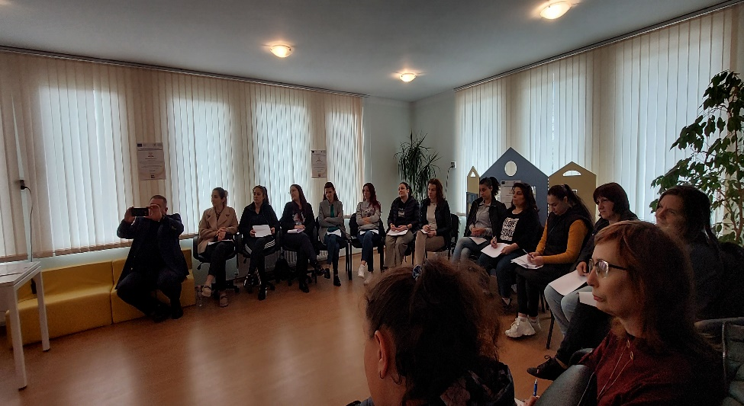
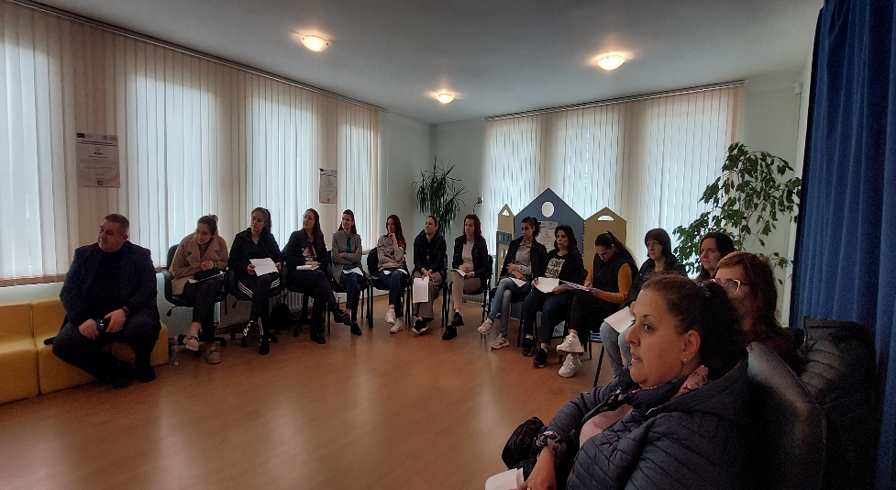
Провеждане на сесия с родителите и мониторинг от г-н Йордан Томов – старши експерт по приобщаващо образование в РУО – София област

Slide 16
Благодарим за вниманието!
Екип по проекта:
Ваня Колева - Ръководител
Малина Милчева – Координатор
13.11.2023г.

